Slide 1
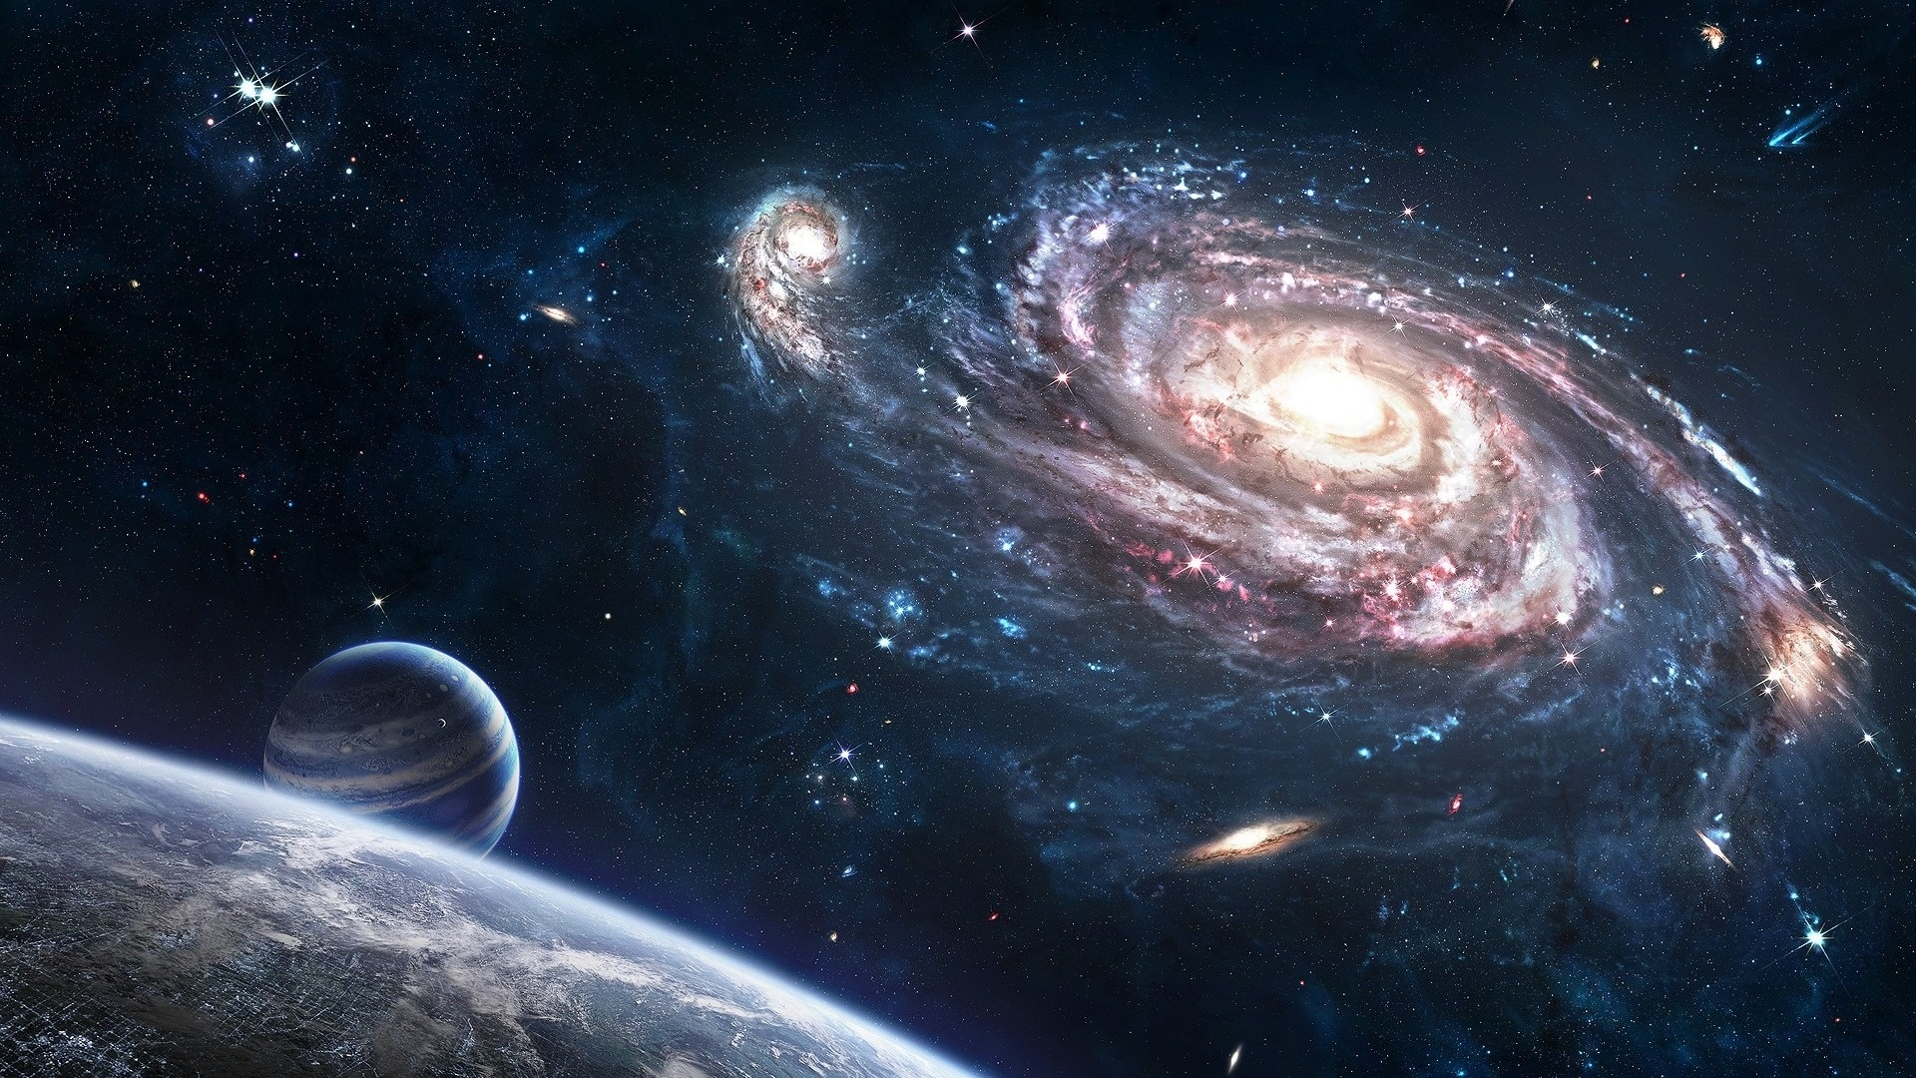
Путешествие в космосе Усенко егор 2 «А» класс 2017 г.

Slide 2
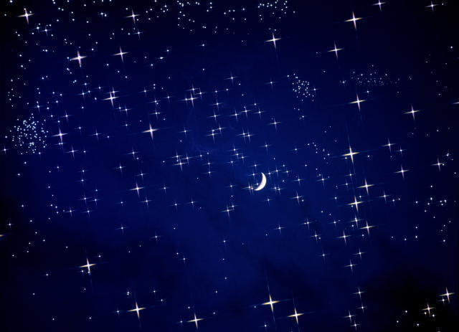
Первый человек, покоривший звездное небо?

Slide 4
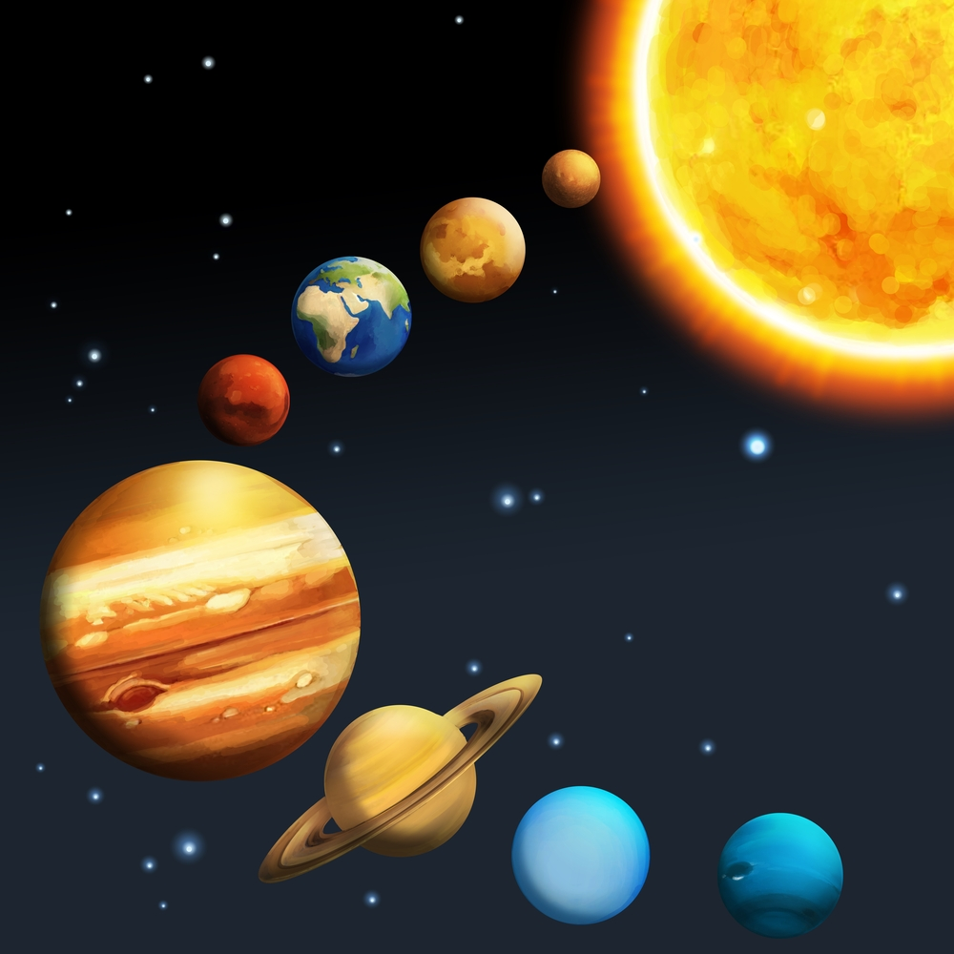
Назовите планеты солнечной системы?

Slide 5
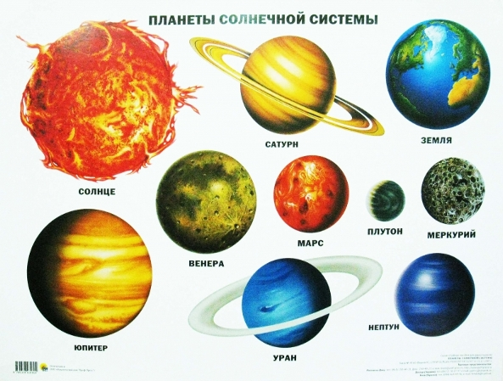

Slide 6
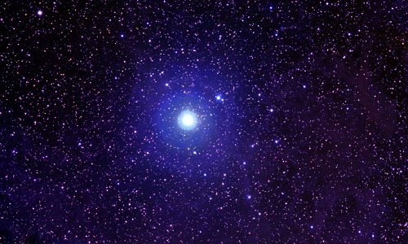
В каком созвездии находится полярная звезда?

Slide 7
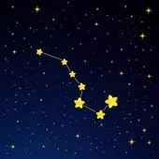
Большая Медведица

Slide 8
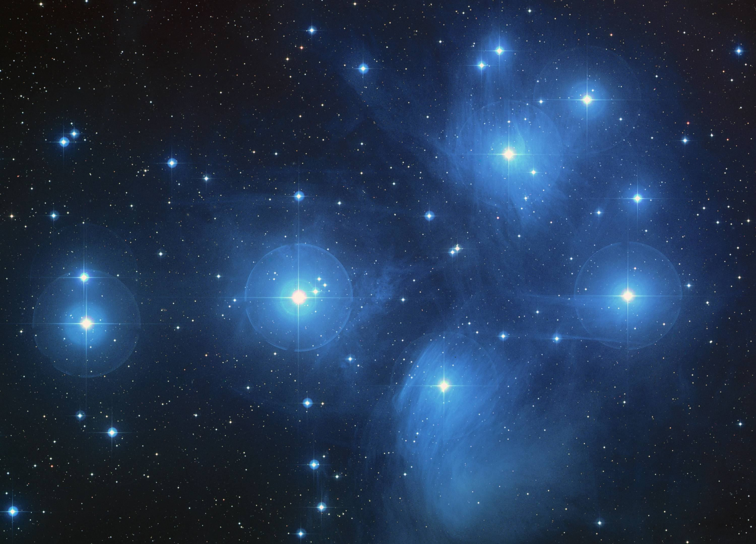
С помощью какого прибора в древности люди изучали звездное небо?

Slide 9
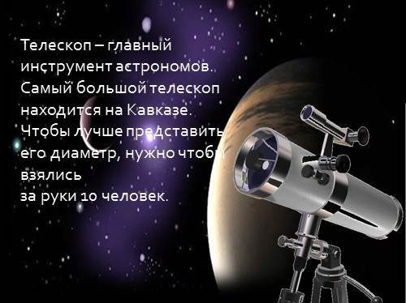

Slide 10
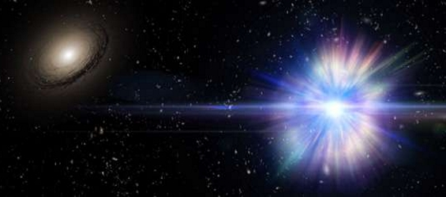
Как называется ближайшая к нам звезда?

Slide 11
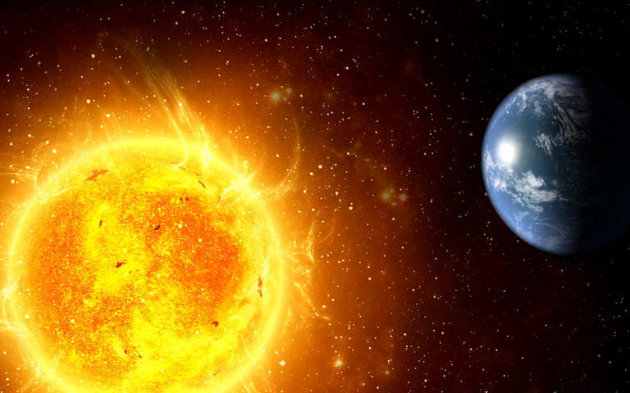
Солнце

